Slide 1

”…Når man i mange år ikke har rakt hånden op i timen ,er det som at forbindelsen mellem arm og hjerne er forsvundet…”(Pige 9.kl)
Perspektiver på idrættens potentialer som øvebane og ”katapult” i forhold til udvikling af ”væredygtighed”, og ”21st Century Skills”…
Ringsted 25-10-2019

Slide 2
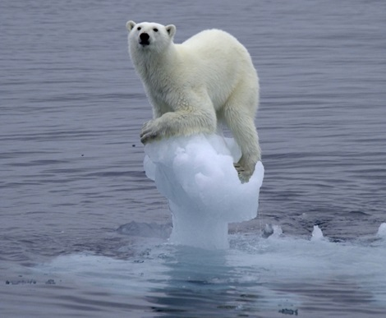
Rammerne omkring vores er i forandring!

Slide 3
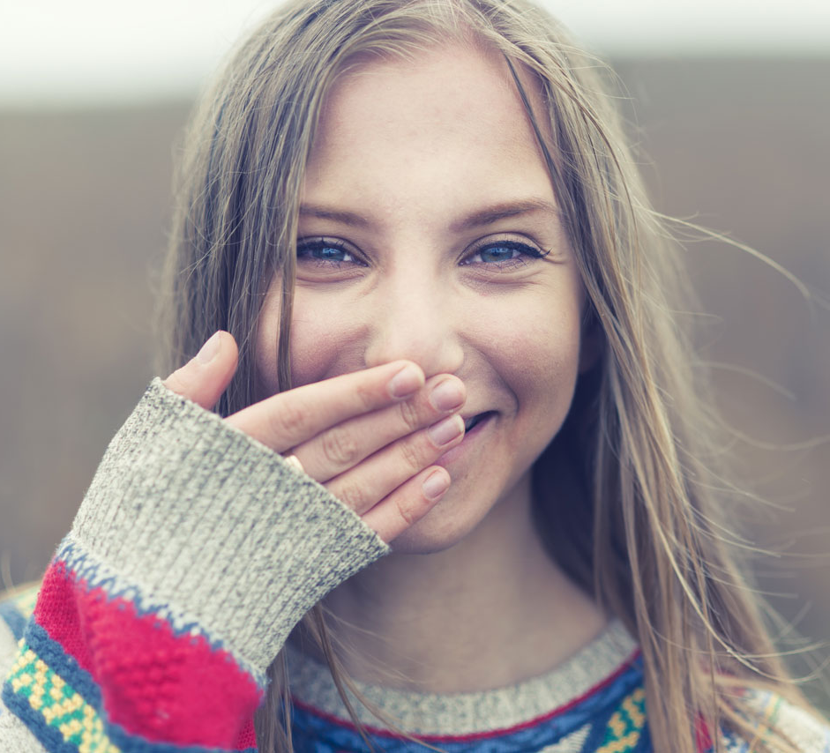
Dette er Carolines bedste veninde!
- fra tilstedeværelse til tiltideværelse!

Slide 4
Har du nogle ”gode” voksne du kan snakke med?
 | PCT
Ja | 34,1 (27-43)
Ja, men jeg har ikke behov for det | 40,7
Nej, men jeg oplever heller ikke noget behov | 20,9
Nej, men jeg kunne godt tænke mig at have sådanne voksne i mit liv | 4,3

Slide 5
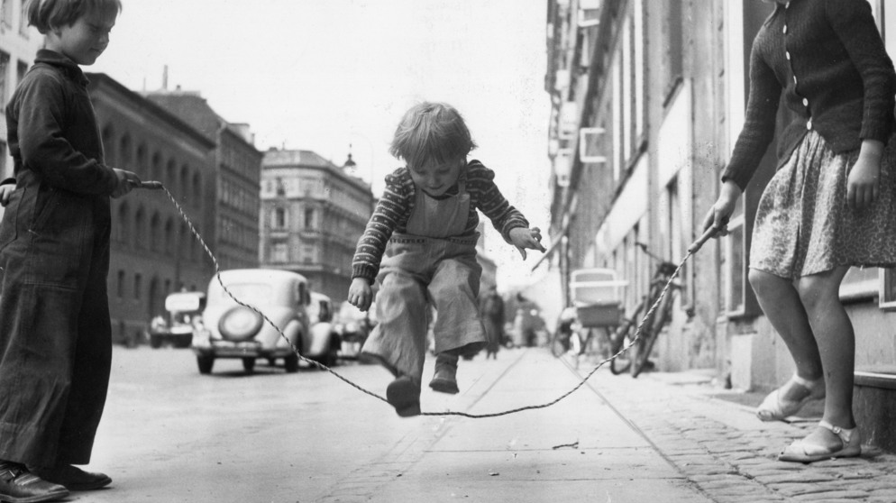
Legemstrene og kulturbærerne er forsvundet…

Slide 6

Når man ringede til kæresten fik man fat …..

Slide 7
Hvem er de ”gode” voksne???
Hvilke voksne? | pct.
Bedsteforældre | 45,0
Ældre søskende | 36,0
Lærere | 27,2
”Andre” | 25,9
Trænere, klubmedarbejdere m.v. | 17,9
Venners forældre | 16,8

Slide 8
Udviklingen i ensomhed (VIVE 2018)
 | 2009 | 2013 | 2017
11-årige | 5 pct | 4 pct | 3 pct.
15-årige | 5 pct. | 6 pct. | 9 pct.
19-årige | 7 pct | 9 pct. | 12 pct.

Slide 9

Stadig mindre selvorganiseret tid sammen med venner
- 25,3 pct er sjældent eller aldrig sammen med deres venner IRL. I 2012 vqr tallet 13 pct!

Slide 10
Du skal mase dig ind i fællesskabet…..
”… På gymnasiet er du grundlæggende set alene, og du er selv ansvarlig for at komme med i en gruppe. Grupper åbner sig ikke bare – du skal selv mase dig ind i fællesskabet…Dem, der ikke formår det, har det svært på gymnasiet, for der er ikke nogen, der kommer og samler dem op…” (Pige 2. g)

Slide 11
Hvad ved vi også om børn og unge……- viden som er vigtig at have med i rygsækken når man går ind i et klasselokale…..
Det er i højere grad de emotionelle og sociale kompetencer, snarere end kognitive kompetencer, udsatte børn og er udfordret på (Heclmann 2013) Oversat – de har svært ved at forstå det relationelle spil, der inkluderer dem i vennegrupper/klasser/fodboldklubber m.v.….
De børn der er tættest på ”de fagprofessionelle”, er ofte de børn som ”ligner” os…..etnisk danske børn er tæt på etnisk danske medarbejdere osv. - hvilket medvirker til at de ”perifære” børn laver deres egne fællesskaber…

Slide 12
Det er afgørende vigtigt at skabe klasserums-fællesskaber som understøtter børn og unges deltagelse…..
Et vedholdent arbejde med at rammesætte og guide i forhold til at være en del af fællesskaber….mao. at gøre børn og unge til subjekter for hinanden…..
Der er stort potentiale i at få børn og unge til at benytte hinandens ressourcer – mao. har meningsfyldte oplevelser med ”Jeg-DU-relationer”……

Slide 13

Hvad betyder det i praksis hvis vi tager udgangspunkt i at ”børn og unge bliver til i mødet med andre”?
Betyder det en forskydning fra fokus på det enkelte barns læring til en højere grad af fokus på det relationelles betydning for læring?
Hvad betyder det i forhold til ”de voksnes” funktion i et klasserum/fritidslivet m.v.?
Og hvad kan idrætsundervisningen i forhold til ”projektet”?

Slide 14
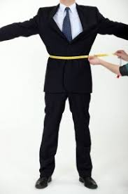
De vokser op I en individualiseret verden der er I nogen grad er “skræddersyet”, og hvor Netflix ved hvad det er jeg skal se næste gang!

Slide 15
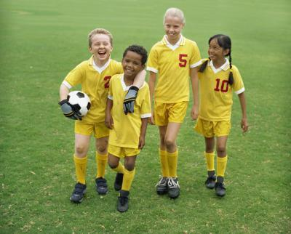
Det er der ikke meget af……

Slide 16
Hvad går piger og drenge til?
Drenge Piger
Fodbold 32,0 8,6
Gymnastik 9,3 23,4
Svømning 6,2 11,1
Musik 8,2 16,0
Håndbold 10,3 8,2
Dans 2,6 21,3
Badminton 14,4 4,5
Spejder 6,7 2,9

Slide 17
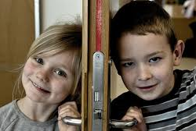
Det er mere sådan de vokser op……

Slide 18
Piger får en krammer – Drenge får en lammer!
Er vi som skoler med til at vedligeholde de eksisterende kønsnormativer i vores retorik og aktiviteter?
Hvordan kan vi målrettet arbejdet med at skabe mere lige muligheder for kønnene?

Slide 19
Iværksætteri - Fordeling mellem køn…..

Slide 20
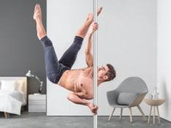
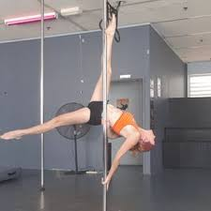
Piger bliver i højere grad ”slutshamet”, mens drenge bare ser godt ud……

Slide 21
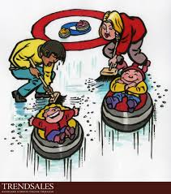
Er de vokset op med curlingforældre?

Slide 22
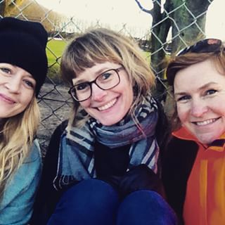
De vokser op med den generation af forældre, der ikke kan reproducere deres egen opdragelse!

Slide 23
Forældre er passive tilskuere!
Hvor ofte snakker du med dine forældre om, hvad du laver på nettet? Krydset med
Oplever du, at dine forældre godt vil snakke med dig om, hvad du laver på nettet?

Slide 24
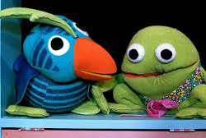
Jeg voksede op med dem her……

Slide 25
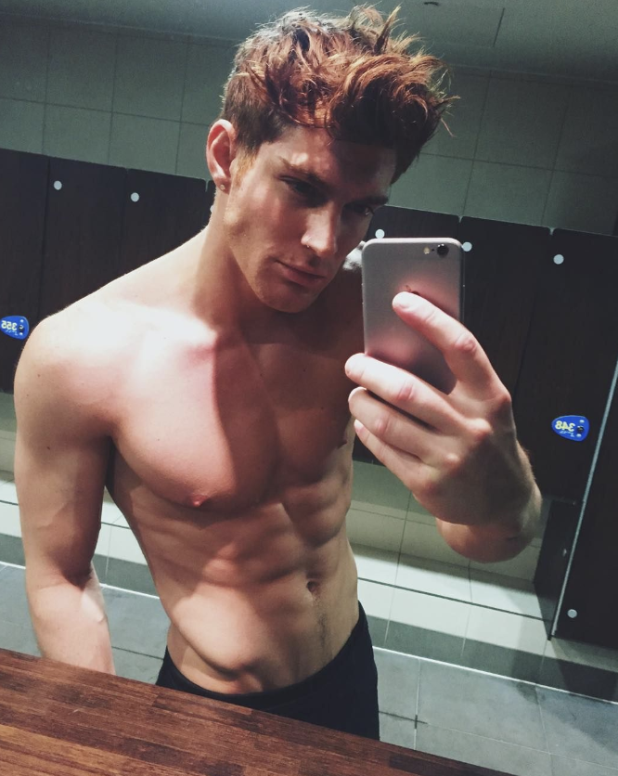
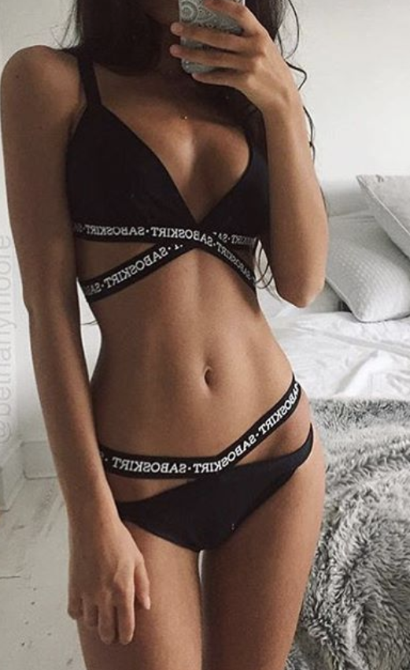
Nye billeder at spejle sig i
Den ’perfekte’ krop optræder
overalt på SoMe
Jo større klasse, desto mindre
kropstilfredshed
  81,8 % i 3. klasse
  73,7 % i 6. klasse
  42,5 % i 9.klasse
  49% af de 19-årige piger angiver at de
  er for tykke, mens 21 pct. af derngene angiver
  at de er for tynde (Vive 2018)

Slide 26

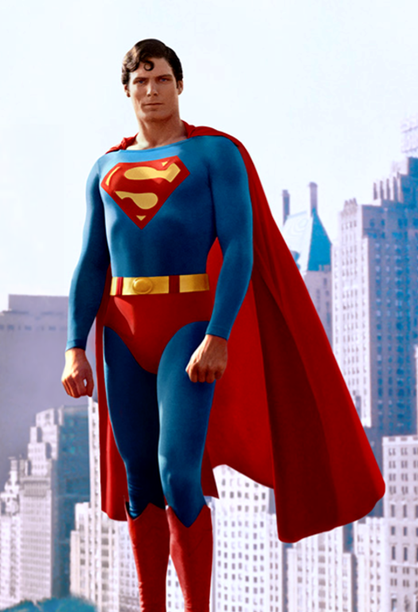
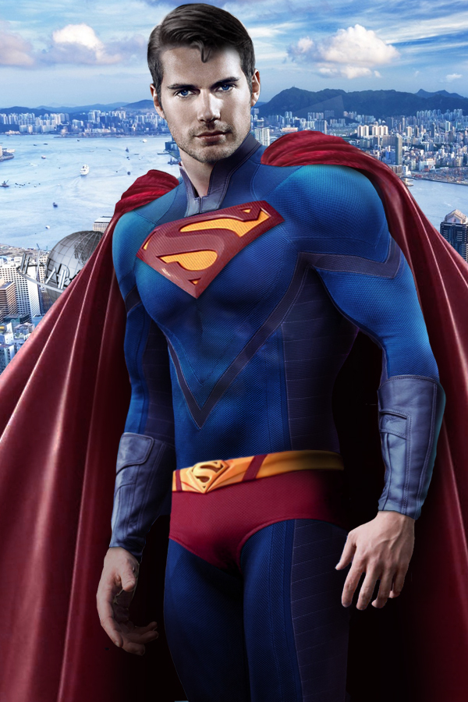
Superman er blevet superfit….

Slide 27
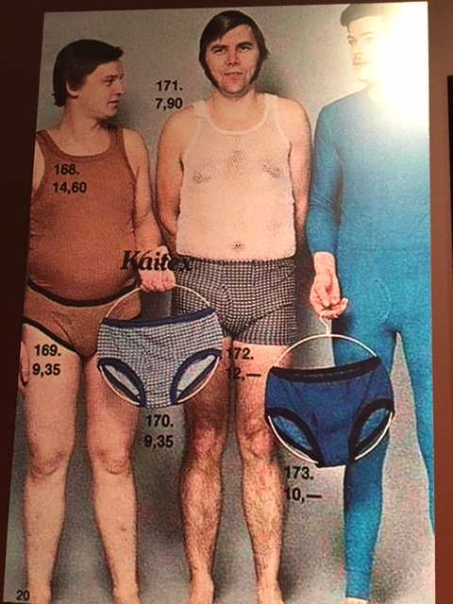
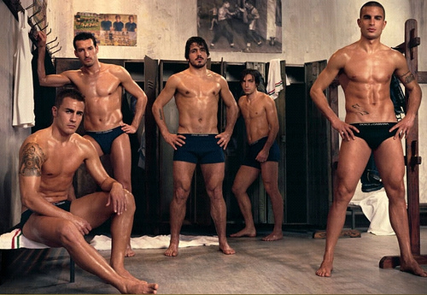
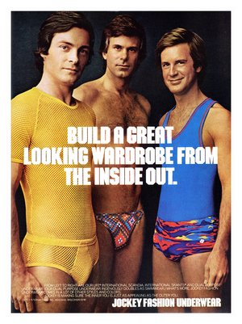
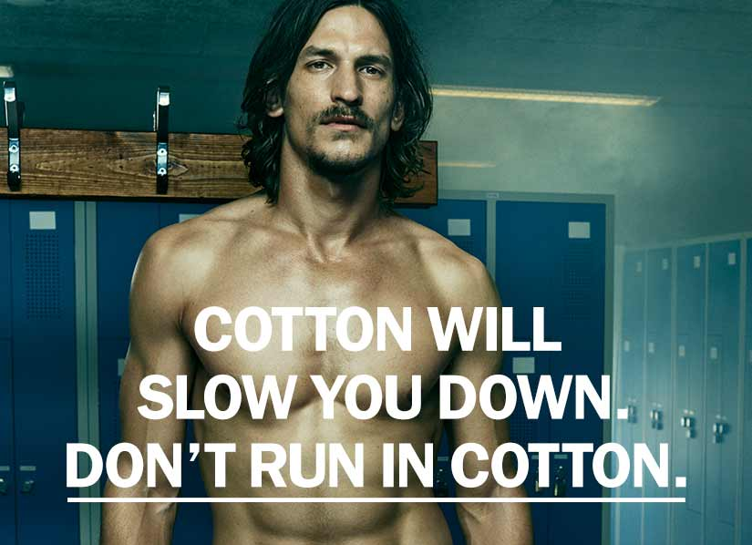
Times are changing!

Slide 28
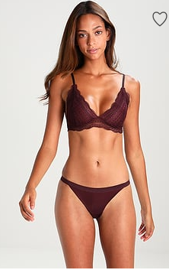
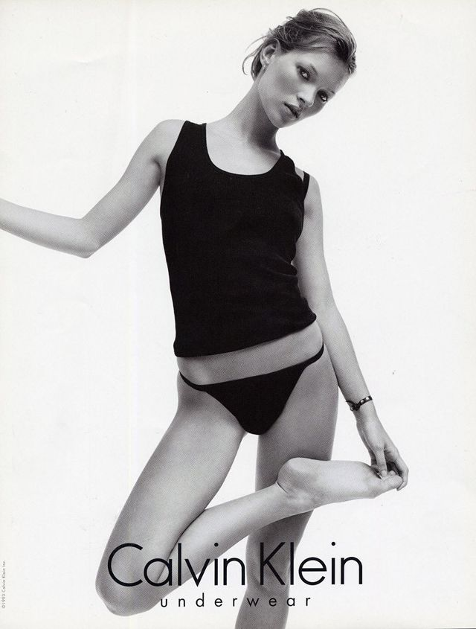
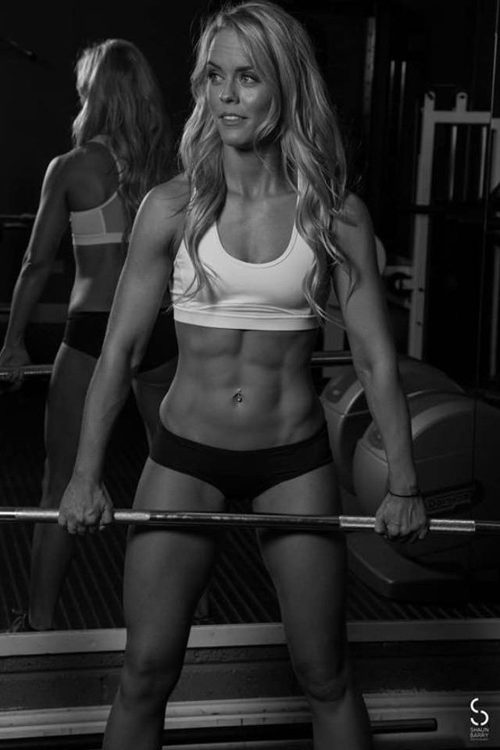
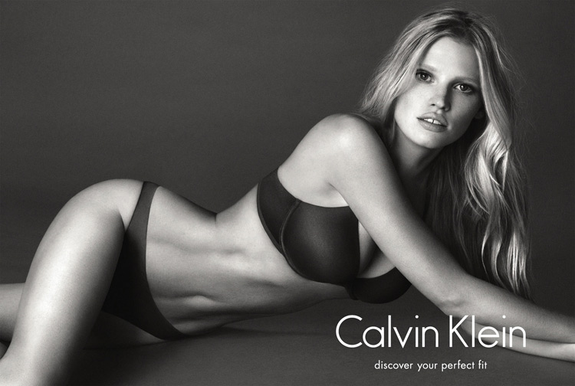
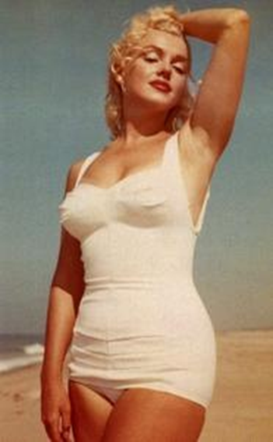
Less wear – more body….

Slide 29
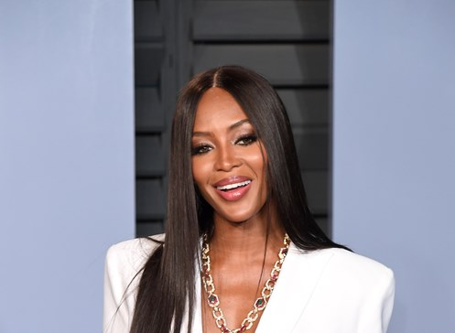
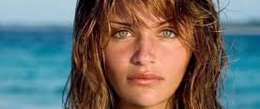
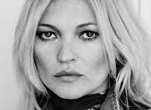
Models from the past….and another league…..

Slide 30
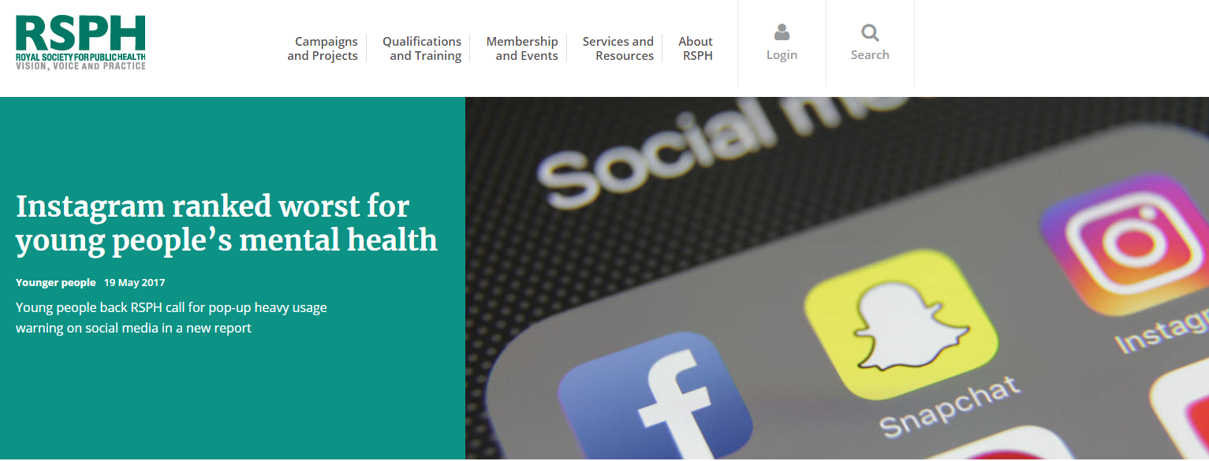
Instagram er et fantastisk medie, men…..

Slide 31
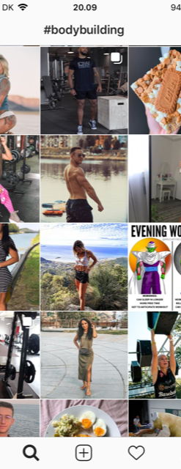
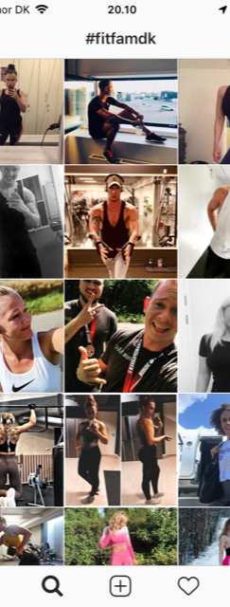
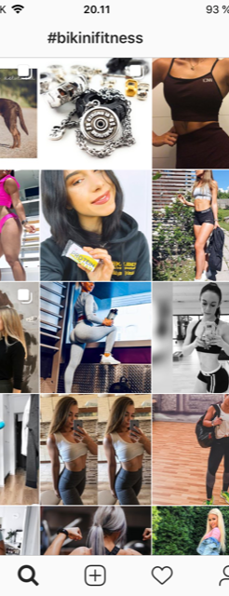
Is every moment really an ”insta-moment”????

Slide 32
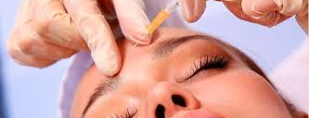
Under kniven?

Slide 33
Ville du sige ja til et plastickirugisk indgreb hvis det var gratis og anonymnt….?
 | Pct.
Ja | 19,9(10,6-32,6)
Nej | 68,1(82,0-49,2)
Ved ikke | 12,0(7,4-18,2)

Slide 34
Hvad snakker man om med sine forældre ?
Tema | PCT
Hvordan jeg har det | 52,7 (43-67)
Fremtiden | 52,2(44-62)
Hvad der foregår i mit liv | 48,8(41-60)
Hvad kan stresse | 26,8(15-43)
Politik/samfund | 21,7
Videreuddannelse | 18,1 (14-24)
Udseende/krop | 10,0

Slide 35
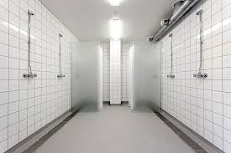
“I have my period”– og det har jeg haft mandag og torsdag I de sidste tre år!

Slide 36
Hvad går de til? – kort intro til foreningsidræt
Faste fritidsaktiviteter | I alt
1. Fodbold | 22,9
2. Gymnastik | 18,6
3. Svømning | 15,4
4. Musikundervisning | 12,3
5. Håndbold | 9,2
6. Dans | 9
7. Badminton | 7,9
8. Spejder | 7,1
9. Kampsport | 5,9

Slide 37
Udviklingen 3-6.klasse……
Tab
 | 3. klasse | 4. klasse | 5. klasse | 6. klasse
Fodbold | 24,2 | 22,8 | 27,1 | 18,9
Gymnastik | 22,2 | 18,5 | 17,6 | 17,1
Svømning | 24,9 | 18,2 | 12,7 | 8,9
Musik | 12,8 | 12,2 | 11,5 | 12,6
Håndbold | 6,1 | 7,3 | 13,8 | 9,1
Badminton | 6,7 | 5,7 | 10,1 | 8,9
Dans | 7,1 | 7,9 | 6,6 | 13,0
Spejder/FDF | 7,4 | 7,9 | 9,2 | 4,6
Andet | 34,3 | 39,4 | 50,7 | 42,9

Slide 38

Erfaringer fra Åben Skole…….

Slide 39
Hvordan oplevede du at blive undervist af en træner/instruktør fra idrætsforeningen?
 | Procent
Det var sjovt | 71,0
Det var sjovt at prøve en anden idræt end normalt | 45,7
Jeg lærte mere end jeg normalt gør | 35,6
Jeg fik lyst til at dyrke den idræt vi blev undervist i…. | 21,8
Det var kedeligt | 4,8

Slide 40
”Det er fedt at prøve noget nyt!”
”Det er fedt, at vi får rigtig undervisning af en, der har styr på det. Og så er det jo bare sådan lige, om man har interessen for det eller ej. Men det er fedt at prøve noget nyt” (Piger, 6. klasse).

Slide 41
Og for rigtig mange bliver mødet med en instruktør fra en forening til mere end blot en god oplevelse!
Mere end hver fjerde elev af dem, der modtaget undervisning af en ekstern instruktør i skolen, begynder til den idræt, som de er blevet introduceret til – og specielt forløb ser ud til at fungere i forhold til at rekruttere nye medlemmer….

Slide 42
Skolereformen er en gave til de mindre idrætter - og introducerer de ældste elever til et muligt alternativ til fitnesscenteret!
 | ”Store” idrætter | Mindre idrætter
3.klasse | 78 | 22
5.klasse | 67 | 33
7.klasse | 65 | 35
9.klasse | 46 | 54

Slide 43
Det er forløb der ”virker”….
Det korte intensive idrætsintroducerende forløb:
De intensive forløb betyder, at eleverne i det rigtige tempo – nemlig langsomt - og i en tryg arena - skolen! - bliver introduceret til aktiviteten og eventuelt oplever at mestre helt basale teknikker efter 4-6 gange af 1 1/2 times varighed.
Kombinationen af ’mindste fællesnævner’, trygge rammer, progression, og det at man får en fortrolighed med aktivitet og instruktør, ser ud til at være nogle af de ingredienser, der skal til, hvis foreningerne skal mere end blot at lave teambuilding-events!

Slide 44
Hvad er vigtigst, når man går til en fritidsaktivitet for piger og drenge?
Vigtigt til fritidsaktivitet | Alle | Drenge | Piger
1. Have det sjovt* | 87,9 | 87,6 | 88,2
2. Blive bedre | 77,9 | 76,8 | 78,8
3. Være sammen med venner | 74,2 | 75 | 73,5
4. At have det godt med undervisere** | 73,7 | 71,6 | 75,6
5. Have det godt med andre børn | 72,8 | 70,1 | 75,1
6. Være en del af et fællesskab** | 71,4 | 67,7 | 74,7
7. Dygtige undervisere* | 68,1 | 65,3 | 70,5
8. At træne eller øve meget** | 58,6 | 61,2 | 56,3
9. Holde mig i form*** | 57,1 | 62,4 | 52,3
10. Få nye venner** | 47,6 | 44,1 | 50,7
11. At mine forældre er interesserede* | 42,7 | 43 | 42,5
12. At det er tæt på hvor jeg bor*** | 23,7 | 28,2 | 19,7
13. Vinde*** | 17,3 | 24,5 | 10,7

Slide 45
Er forældrene enige?
Hvad synes børnene er vigtigt til fritidsaktivitet? | Hvad tror du, dit barn synes er mest vigtigt til sin fritidsaktivitet?
1. Have det sjovt (87,9) | 1. Have det sjovt (95,4)
2. Blive bedre (77,9) | 2. Have det godt med andre (92,5)
3. Være sammen med venner (74,2) | 3. At have det godt med undervisere / trænere (87,6)
4. At have det godt med undervisere (73,7) | 4. Være del af fællesskab (86,1)
5. Have det godt med andre børn (72,8) | 5. Være sammen med venner (85,1)
6. Være en del af et fællesskab (71,4) | 6. At forældre er interesserede (77,6)
7. Dygtige undervisere (68,1) | 7. Blive bedre (68,8)
8. At træne eller øve meget (58,6) | 8. At trænere / undervisere er dygtige (64,4)
9. Holde mig i form (57,1) | 9. Få nye venner (47,5)
10. Få nye venner (47,6) | 10. Holde sig i form (44,1)
11. At mine forældre er interesserede (42,7) | 11. Tæt på hvor han/hun bor (39,8)
12. At det er tæt på hvor jeg bor (23,7) | 12. Træner eller øver meget (25,1)
13. Vinde (17,3) | 13. At vinde (19)

Slide 46
Det er vigtigt at vi lærer noget!- et spillerperspektiv
Hvad er vigtigt når man går til fodbold?
  At vi lærer noget.
  Ja, at man lærer nye ting og har en god træner der forklarer tingene meget godt.
Kan I sige lidt mere … Hvad mener I med en god træner?
Han skal være god til at lære os noget. Og være sød. Sådan være glad og være god ved
andre.
En god træner, det er en, som lærer én meget. Lærer én meget og forklarer tingene
godt. Ved at forklare tingene to gange. Og viser os det!
(U12-spillere)

Slide 47
De er her for det sociale……- et trænerperspektiv
Hvad er vigtigst for jeres spillere i forbindelse med, at de går til fodbold?
Det gør de for kammeratskabets skyld. Og for at røre sig. Og for at spille med bolden.
Vil de også gerne blive bedre?
Det synes jeg ikke, er det, som vi oplever.
(Børnetræner)

Slide 48
Det er vigtigste er at han får rørt sig – et forældreperspektiv……
At han har det sjovt. Det er lige meget, hvad han laver. Det kunne være skak eller noget helt andet. (U10-forælder)

Slide 49
Når vi beder foreningsaktive i alderen 9-16 år prioritere hvad der er vigtigst….
?

Slide 50
”I gamle dage gik man til noget for at være sammen med sine venner – det gør man ikke mere!”
Tabel 5. Hvad er vigtigst ved at gå til idræt? Udøverne måtte sætte ét kryds.
Hvad er vigtigst? | Procent
At blive bedre | 37,8
At det er sjovt | 25,7
At være en del af holdet | 12,4
At være sammen med venner | 10,8
At komme i bedre form | 4,1
At koble af fra andre ting, f.eks. skolen | 3,8
At vinde stævner/kampe/konkurrencer | 2,5
At deltage i kampe/turneringer/stævner | 1,9
I alt | 100,0

Slide 51
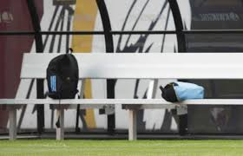
Den gode trænerbænk…….

Slide 52
De skal behandle én ordentligt!
Hvad skal en træner kunne for at være god?
(1)Han skal vide noget om fodbold og kunne fortælle om det.
(2)Han skal også kunne fortælle, hvad man skal gøre næste gang i stedet for bare at tie stille hele tiden.
(3)Han skal også kunne styre sit temperament. Han skal også vide, at børn ikke er så gode som dem på landsholdet.
(4) Og så skal han sørge for at der ikke er nogen, der ’disser’ hinanden for meget! (Fodboldspillere, 4-5. klasse)

Slide 53
Han skal rette på en positiv måde!
Er der andet, træneren skal kunne end være dygtig?
Hvis man lægger en bold lidt forkert, så skal han rette det på en god og positiv måde. Han skal ikke være ophidset og utålmodigt. Min træner snakker meget roligt. Man bliver ikke nervøs, man bliver ikke bange for at lave fejl
(Kamilla, 5. klasse).

Slide 54
Trænerne er den vigtigste enkeltfaktor i forhold til at skabe idrætsmiljøer!
Træneren er den vigtigste enkeltfaktor i forhold til at etablere et godt idrætsmiljø og de kvaliteter, de byder ind med, er specielt knyttet til faglighed, at de skaber en tryg ramme og er gode til at kommunikere på en respektfuld måde

Slide 55
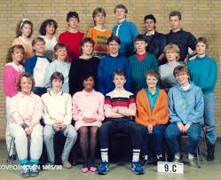
9.kl 1986

Slide 56
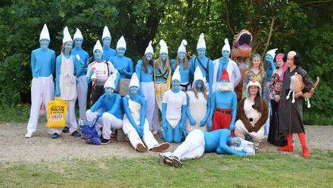
9.Kl 2018

Slide 57
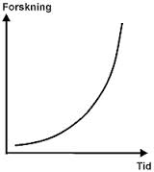
Vi lever i en verden i HASTIG forandring!

Slide 58
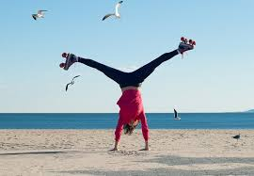
Alt det træner jeg jo til gymnastik! (Ronja, 7.kl , Nymarksskolen i Svendborg)

Slide 59
Og hvad var det så hun trænede til gymnastik?
21st Century Skills:
Det at kunne være udenfor sin comfortzone…..
Eksperimentere – og turde fejle…
Evnen og viljen til samarbejde
Kreativitet
Kritisk sans – ikke bare ”Hvad?” men også ”Hvorfor?”

Slide 60
”Dannelse er det der er tilbage, når man har glemt, hvad man har lært.”(Ellen Key)
Material dannelse
Her er fokus på "at lære så meget som muligt” – fokus på faglighed, konkrete skills m.v.
Formal dannelse
Den formale dannelse fokuserer på eleven tilegner sig en bestemt attitude, handlemuligheder og arbejdsmetoder – m.a.o. lærer at lære!

Slide 61
Vigtige ”attituder” vi ønsker at understøtte…
Mod
Nysgerrighed/det eksperimenternede
Udvikling frem for præstation
Vi gør ting sammen……

Slide 62

Hvad er transfervalue fra foreningslivet til resten af deres liv?

Slide 63

Hvilke egenskaber efterspørger de hos ”voksne”?
Nysgerrige voksne – som stiller spørgsmål i bevidstheden om at unge godt kan sige nej!
Fagligt dygtige voksne som man kan lære noget af!
Voksne som de har historie med….og specielt for drenge/mænd gør det sig gældende at samtalen er knyttet til konkrete aktiviteter!
Voksne der udfordrer og giver ansvar – efter at de har vist hvordan opgaven også kan udføres!

Slide 64

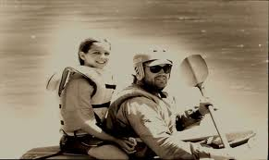
Tre skabeloner
Formgiveren der qua sin egen person og ageren skaber trygge rum for unge uden at kræve en ensretning.
Tourguiden der følger med i unges processer, fordi han/hun selv har været der før eller har en større livserfaring med at navigere i ukendt terræn uden at gå vild.
Motivatoren/inspiratoren der udfordrer unge til at træde ud over den personlige komfort-zone og møde det, som er anderledes.

Slide 65

Hvad kendetegner også den gode ”Den gode idrætsundervisning”?

Slide 66
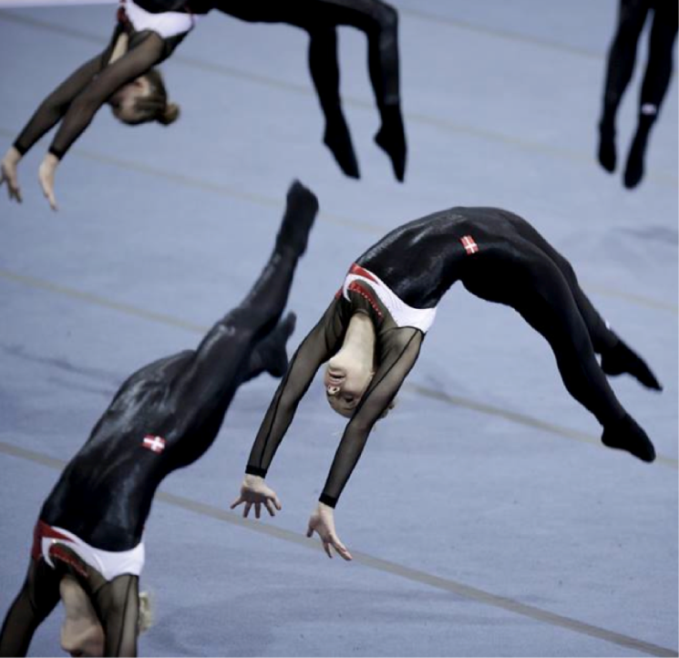
De kan ”udfolde” projektet….
At på trods af alle interviews med Niklas Bendtner og Jon Dahl bliver man klogere af, at dyrke idræt!

Slide 67
De ved godt at det er vigtigt at kommunikere til mødre
Et godt samarbejde med mødre er effektivt værn mod ”frafald” til og med 7. klasse – men det kræver at de forstår projektet – og det med neuroplasticitet, robusthed og livsmestring vil de rigtig gerne høre mere om….

Slide 68
De har en plan der sikrer progression!
De har en rød tråd i deres arbejde, der sikrer at der en systematik og retning i deres arbejde……og er opmærskomme på de kritiske perioder!

Slide 69
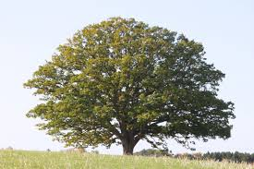
Robust er rundet af ” som egetræ”, hårdt, noget der kan modstå forandringer”mv.

Slide 70
Robuste fællesskaber….
”Det, som karakteriserer et robust fællesskab, er for det første, at der er trygt at være. En anden ting, der betyder meget, er, at det er okay at tiltale det, som er bekymrende og svært, uden at man risikerer at få hovedet hugget af….” ((Poul Lundgaard Bak, overlæge i Komitéen for Sundhedsoplysning og forsker i robusthed på Institut for Folkesundhed ved Aarhus Universitet)

Slide 71
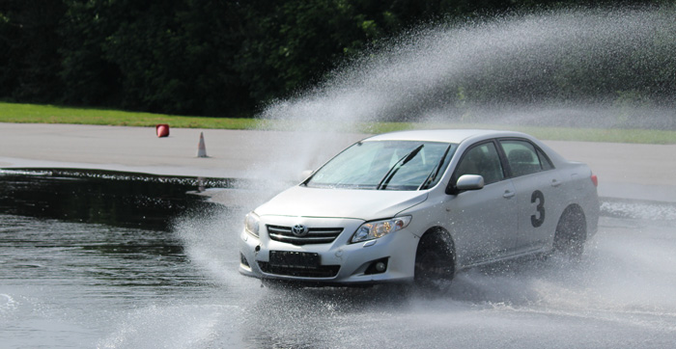
Udfordringen er at gøre ungdomslivet til en ØVEBANE – og her kan idræt noget….

Slide 72
Tak fordi I lyttede…….

